Slide 1
Khởi động

Slide 2


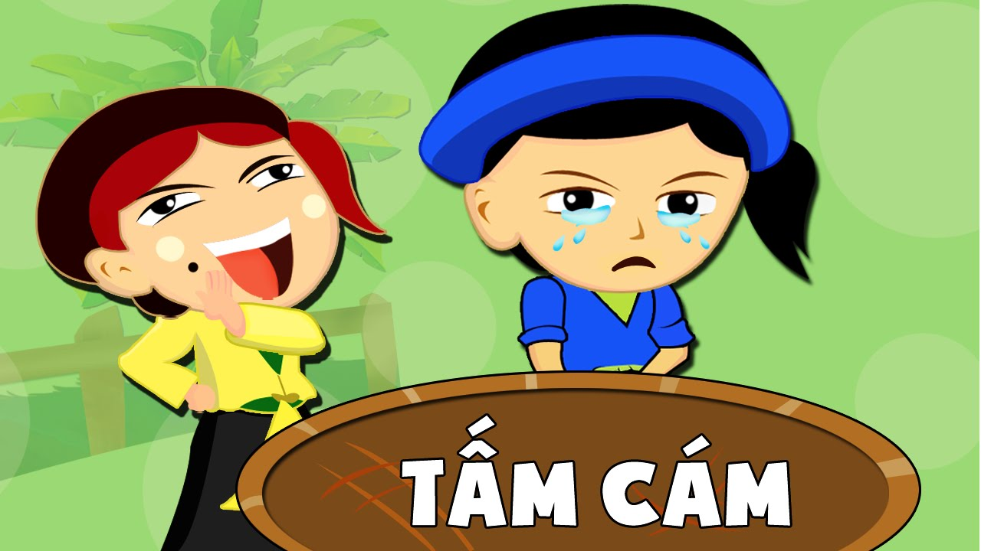
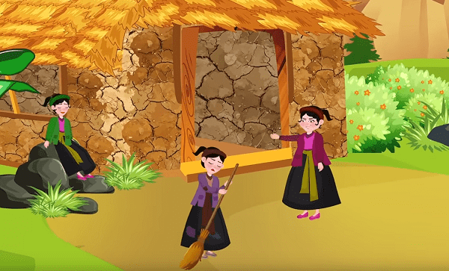
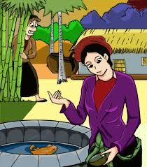
HÁT LÊN BẠN ƠI

Slide 3





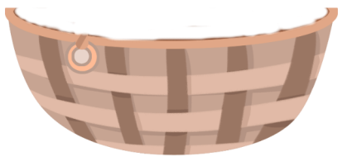
Chính tả: Nghe viết
Một tiết học vui (đoạn 1)

Slide 4
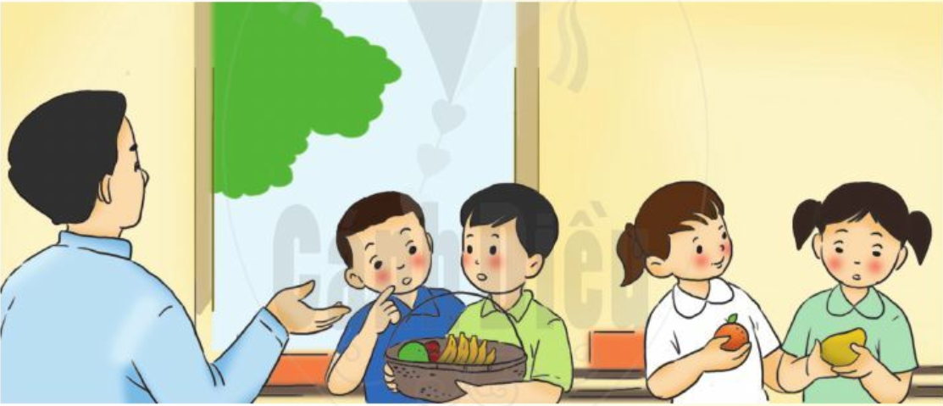
Một tiết học vui
Thấy thầy giáo xách giỏ trái cây vào lớp, chúng tôi rất ngạc nhiên: thầy mang trái cây đến lớp làm gì nhỉ?
Thầy mỉm cười:
- Thầy muốn các em quan sát những trái cây này để viết đoạn văn tả một loại trái cây mà mình yêu thích.

Slide 5
Thứ sáu, ngày 11 tháng 3 năm 2022
Bài viết:
Một tiết học vui
Tìm hiểu bài:
Bài “ Một tiết học vui” giúp em hiểu điều gì?
Đoạn 1 có mấy câu? ? Có sử dụng những dấu câu nào ?
Cần viết hoa những chữ nào ?
4. Em cần lưu ý điều gì khi trình bày bài viết?

Slide 6


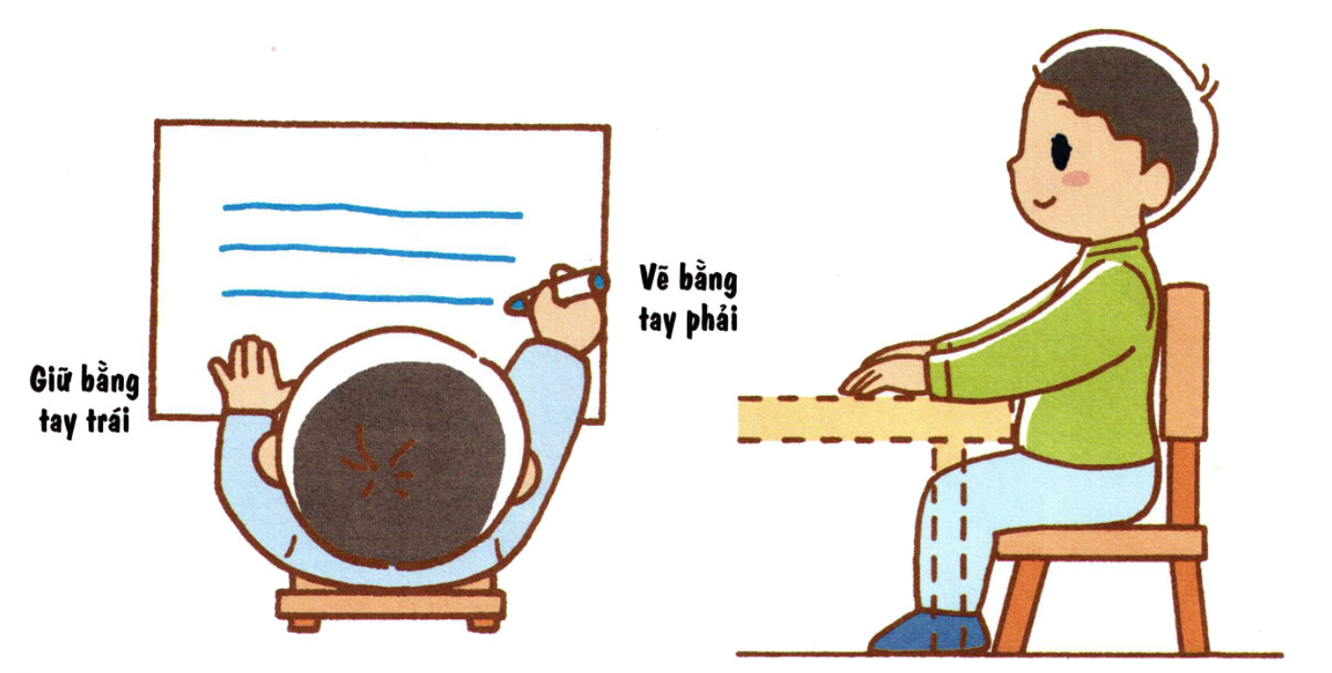
Lưu ý tư thế ngồi viết
1 tay cầm viết
1 tay giữ trang vở
ADD YOUR TITLE
Thẳng lưng. Chân đặt thoải mái, đúng vị trí
Khoảng cách từ mắt đến vở
25 đến 30 cm

Slide 7

VIẾT BÀI
Học sinh viết bài vào vở ô li

Slide 8


Em hãy tự đánh giá phần viết của mình và của bạn
Tiêu chí đánh giá
Sai không quá 5 lỗi
2. Chữ viết rõ ràng , sạch đẹp
3. Trình bày đúng hình thức

Slide 9
Bài tập:
Tìm từ phù hợp vào ô trống:
a) Chữ ng/ ngh?
Công cha như núi Thái Sơn
.... ĩa mẹ như nước trong ... uồn chảy ra.
b) Chữ ui/ uy?
Đêm đã về kh...a. Tiếng trống rước đèn thưa dần. Niềm v... vẫn còn đọng lại trên khuôn mặt đám trẻ con trong xóm núi.

Slide 10
Bài tập:
Tìm từ phù hợp vào ô trống:
a) Chữ ng/ ngh?
Công cha như núi Thái Sơn
.... ĩa mẹ như nước trong ... uồn chảy ra.
Ngh
ng
b) Chữ ui/ uy?
Đêm đã về kh ...a. Tiếng trống rước đèn thưa dần. Niềm v ...vẫn còn đọng lại trên khuôn mặt đám trẻ con trong xóm núi.
uy
ui

Slide 11
Tạm biệt các bạn!

